Slide 1

Hello

Slide 2
爬虫 Scrapy
Python

Slide 3
目录
爬虫介绍
爬虫难点
爬虫框架
Scrapy简述

Slide 4
爬 虫 介 绍
爬 虫 可 以 干 什 么
?
爬虫一般都干些啥
爬 虫 框 架
爬 虫 由 来
爬虫与大数据的联系
为什么会出现爬虫
什 么 是 爬 虫

Slide 5
爬 虫 介 绍
网络爬虫（又被称为网页蜘蛛，网络机器人，在FOAF社区中间，更经常的称为网页追逐者），是一种按照一定的规则，自动地抓取万维网信息的程序或者脚本。
网络爬虫是一个自动提取网页的程序，它为搜索引擎从万维网上下载网页，是搜索引擎的重要组成。传统爬虫从一个或若干初始网页的URL开始，获得初始网页上的URL，在抓取网页的过程中，不断从当前页面上抽取新的URL放入队列,直到满足系统的一定停止条件

Slide 6
爬爬虫介绍
爬虫分类
Spider category
通用网络爬虫
聚焦网络爬虫
增量式网络爬虫
深层网络爬虫

Slide 7

通用网络爬虫
通用网络爬虫又称全网爬虫（Scalable Web Crawler），爬行对象从一些种子 URL 扩充到整个 Web，主要为门户站点搜索引擎和大型 Web 服务提供商采集数据。
这类网络爬虫的爬行范围和数量巨大，对于爬行速度和存储空间要求较高，对于爬行页面的顺序要求相对较低，同时由于待刷新的页面太多，通常采用并行工作方式，但需要较长时间才能刷新一次页面
通用网络爬虫的结构大致可以分为页面爬行模块 、页面分析模块、链接过滤模块、页面数据库、URL 队列、初始 URL 集合几个部分。为提高工作效率，通用网络爬虫会采取一定的爬行策略。
常用的爬行策略有：深度优先策略、广度优先策略、最佳优先搜索。

Slide 8
聚焦网络爬虫
聚焦网络爬虫（Focused Crawler），又称主题网络爬虫（Topical Crawler），是指选择性地爬行那些与预先定义好的主题相关页面的网络爬虫。 和通用网络爬虫相比，聚焦爬虫只需要爬行与主题相关的页面，极大地节省了硬件和网络资源，保存的页面也由于数量少而更新快，还可以很好地满足一些特定人群对特定领域信息的需求。
聚焦网络爬虫和通用网络爬虫相比，增加了链接评价模块以及内容评价模块。聚焦爬虫爬行策略实现的关键是评价页面内容和链接的重要性，不同的方法计算出的重要性不同，由此导致链接的访问顺序也不同。
常用的爬行策略有：基于内容评价的爬行策略、基于链接结构评价的爬行策略、 基于增强学习的爬行策略、基于语境图的爬行策略。

Slide 9
增量式网络爬虫
增量式网络爬虫（Incremental Web Crawler）是 指 对 已 下 载 网 页 采 取 增 量式更新和只爬行新产生的或者已经发生变化网页的爬虫，它能够在一定程度上保证所爬行的页面是尽可能新的页面。
增量式爬虫只会在需要的时候爬行新产生或发生更新的页面 ，并不重新下载没有发生变化的页面，可有效减少数据下载量，及时更新已爬行的网页，减小时间和空间上的耗费，但是增加了爬行算法的复杂度和实现难度。增量式网络爬虫的体系结构[包含爬行模块、排序模块、更新模块、本地页面集、待爬行 URL 集以及本地页面URL 集]

Slide 10
深层网络爬虫
Web 页面按存在方式可以分为表层网页（Surface Web）和深层网页（Deep Web，也称 Invisible Web Pages 或 Hidden Web）。 表层网页是指传统搜索引擎可以索引的页面，以超链接可以到达的静态网页为主构成的 Web 页面。Deep Web 是那些大部分内容不能通过静态链接获取的、隐藏在搜索表单后的，只有用户提交一些关键词才能获得的 Web 页面。例如那些用户注册后内容才可见的网页就属于 Deep Web。
Deep Web 爬虫爬行过程中最重要部分就是表单填写。

Slide 11
爬 虫 难 点
账号锁定
IP锁定
图形验证码
内容加密

Slide 12
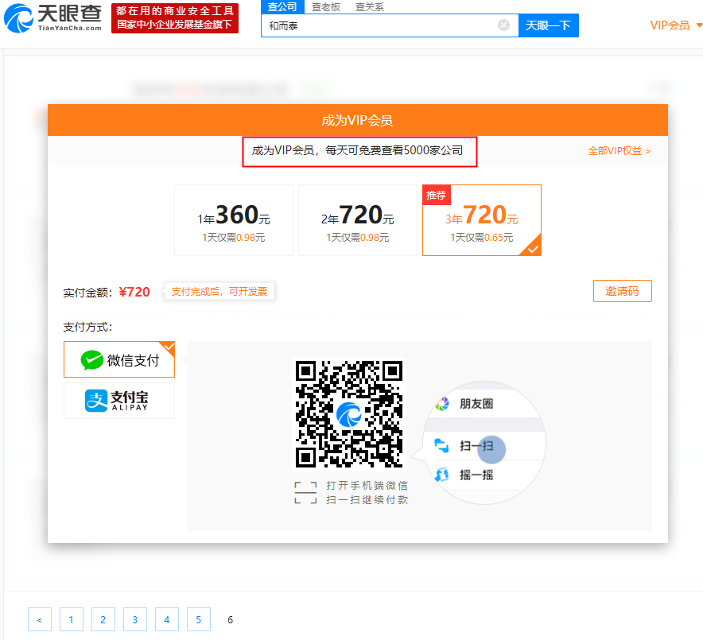
账号锁定
·内容登录后可看
·非 VIP 账号只可查看top10
·账号访问频繁封号
·登录验证和登录加密(Cookies时长)

Slide 13
IP 锁定
·同一IP访问频繁被封
·同一IP访问时长过长被封

Slide 14
图形验证码
·登录-图形验证码验证
·访问频繁-图形码验证
·Form表单提交-图形验证码验证(Token加密表单提交)

Slide 15
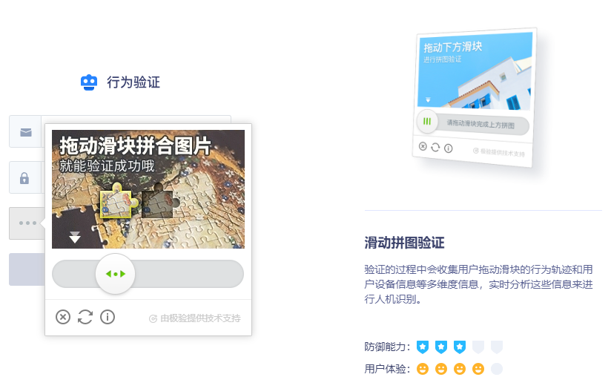
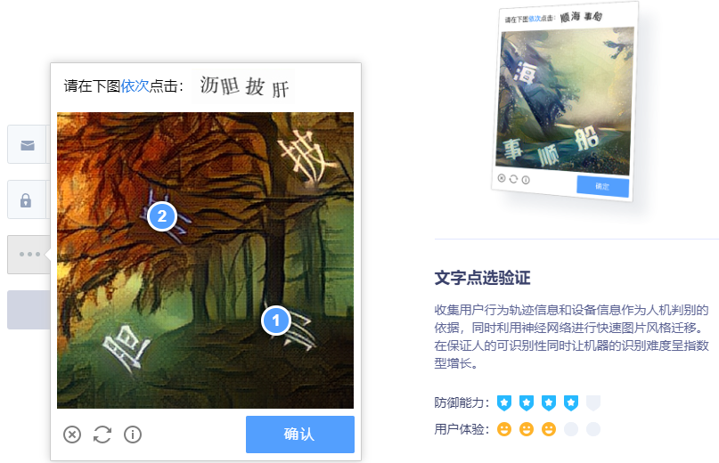
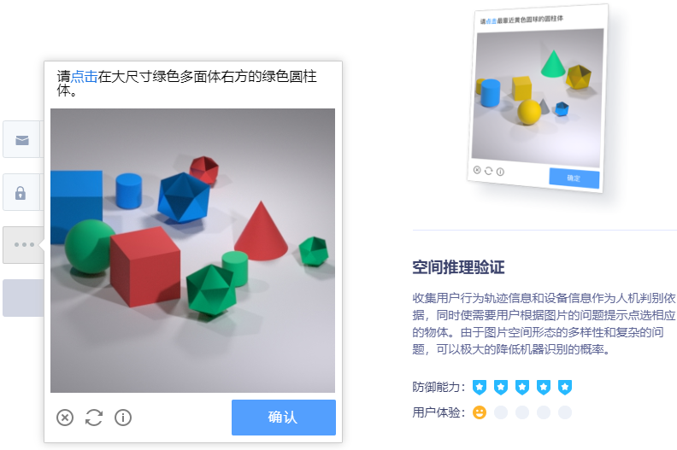
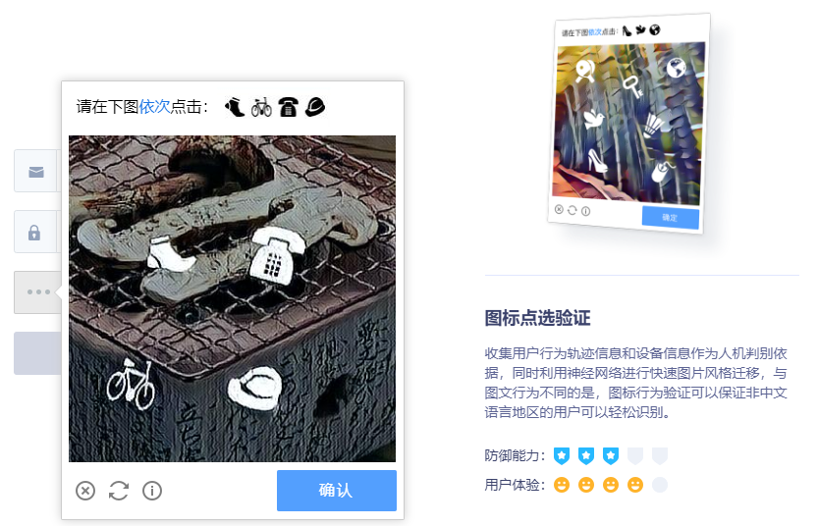

Slide 16
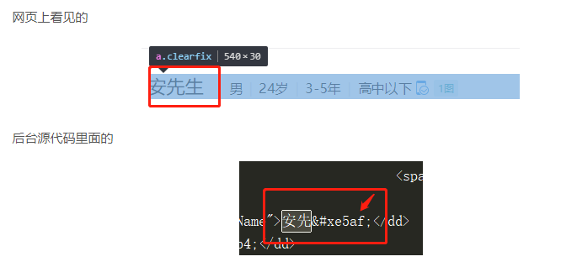
内容加密
·字体反扒：案例：https://cuiqingcai.com/6431.html
· Token加密表单提交：案例：https://lengyue.me/index.php/2018/10/15/qimai/
· Ajax请求(JavaScript混淆和压缩加密)

Slide 17
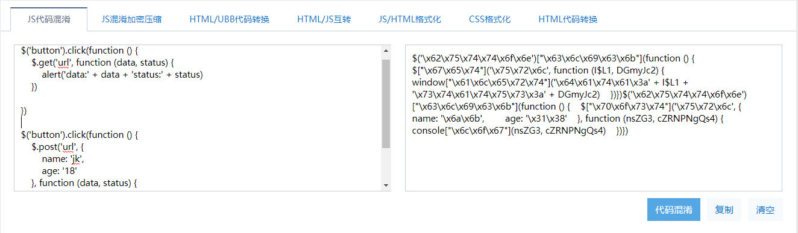
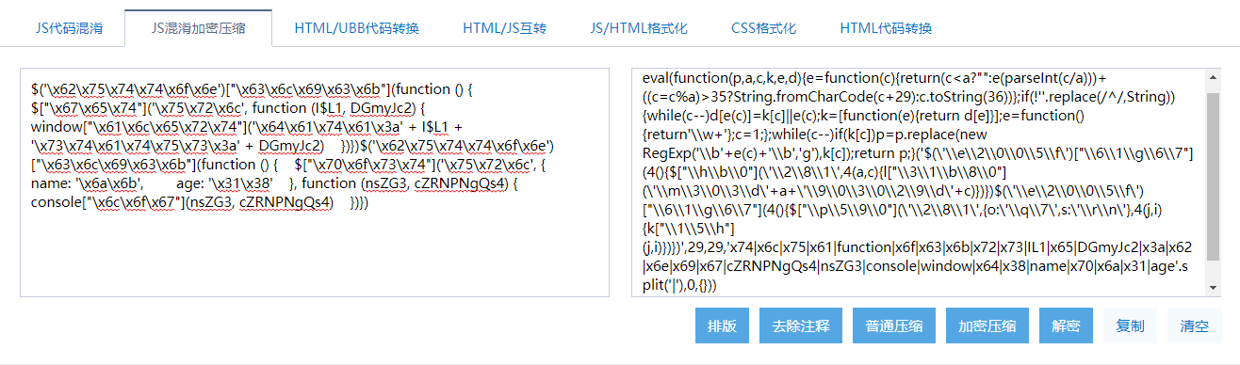

Slide 18
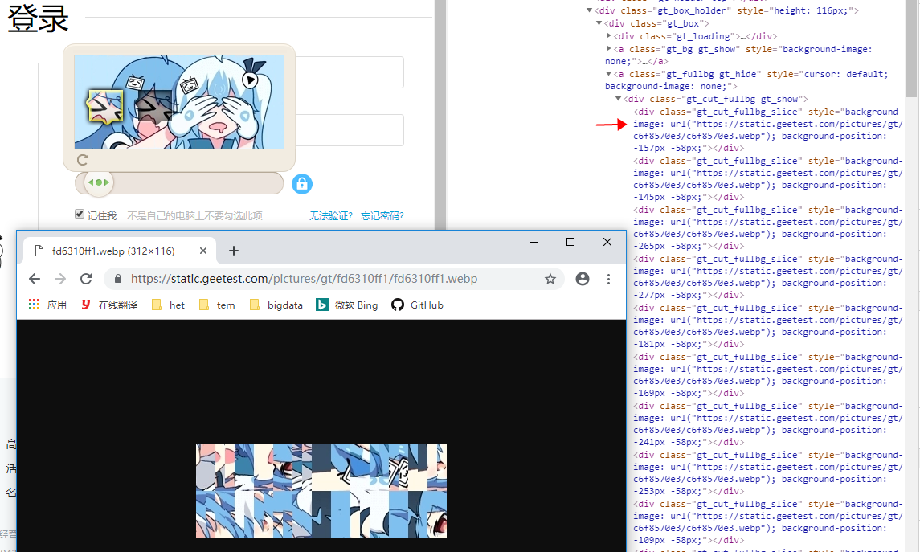


图形验证码-破解案例之 Bilibili登录滑块验证
1、采用JavaScript逆向解密破解：案例：https://lengyue.me/index.php/2018/10/10/geetestv2-aes-2/
2、采用Selenium模拟滑块验证：案例：https://blog.csdn.net/weixin_42357472/article/details/84571017
Pillow 图片处理
openCV 图片识别

Slide 19
爬 虫 框 架

Slide 20
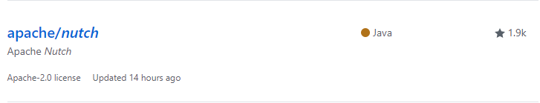
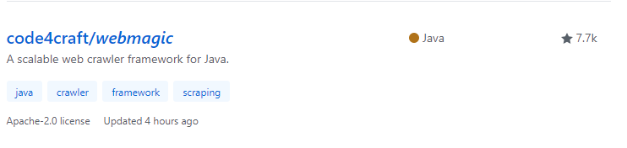
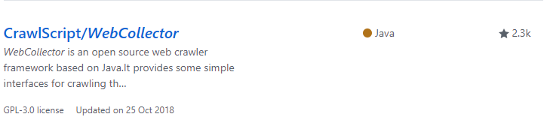
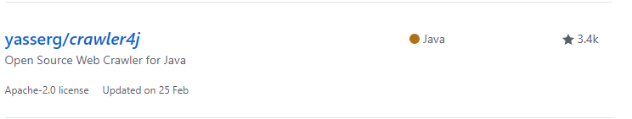
——java

Slide 21
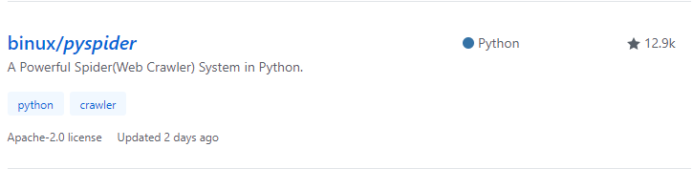
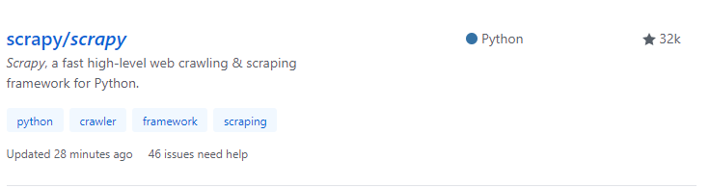
——Python

Slide 22
爬 虫 框 架
?
Why Scrapy

Slide 23
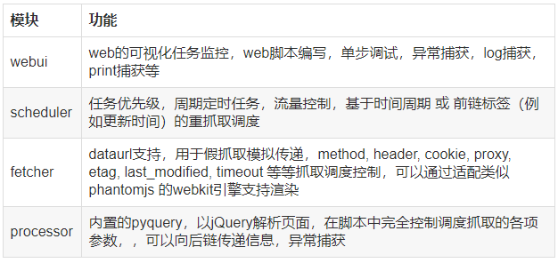
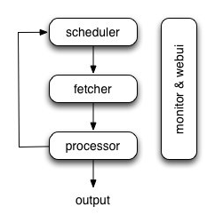
Pyspider
·通过python脚本进行结构化信息的提取，follow链接调度抓取控制，实现最大的灵活性。
·通过web化的脚本编写、调试环境。web展现调度状态。
·抓取环模型成熟稳定，模块间相互独立，通过消息队列连接，从单进程到多机分布式灵活拓展。

Slide 24
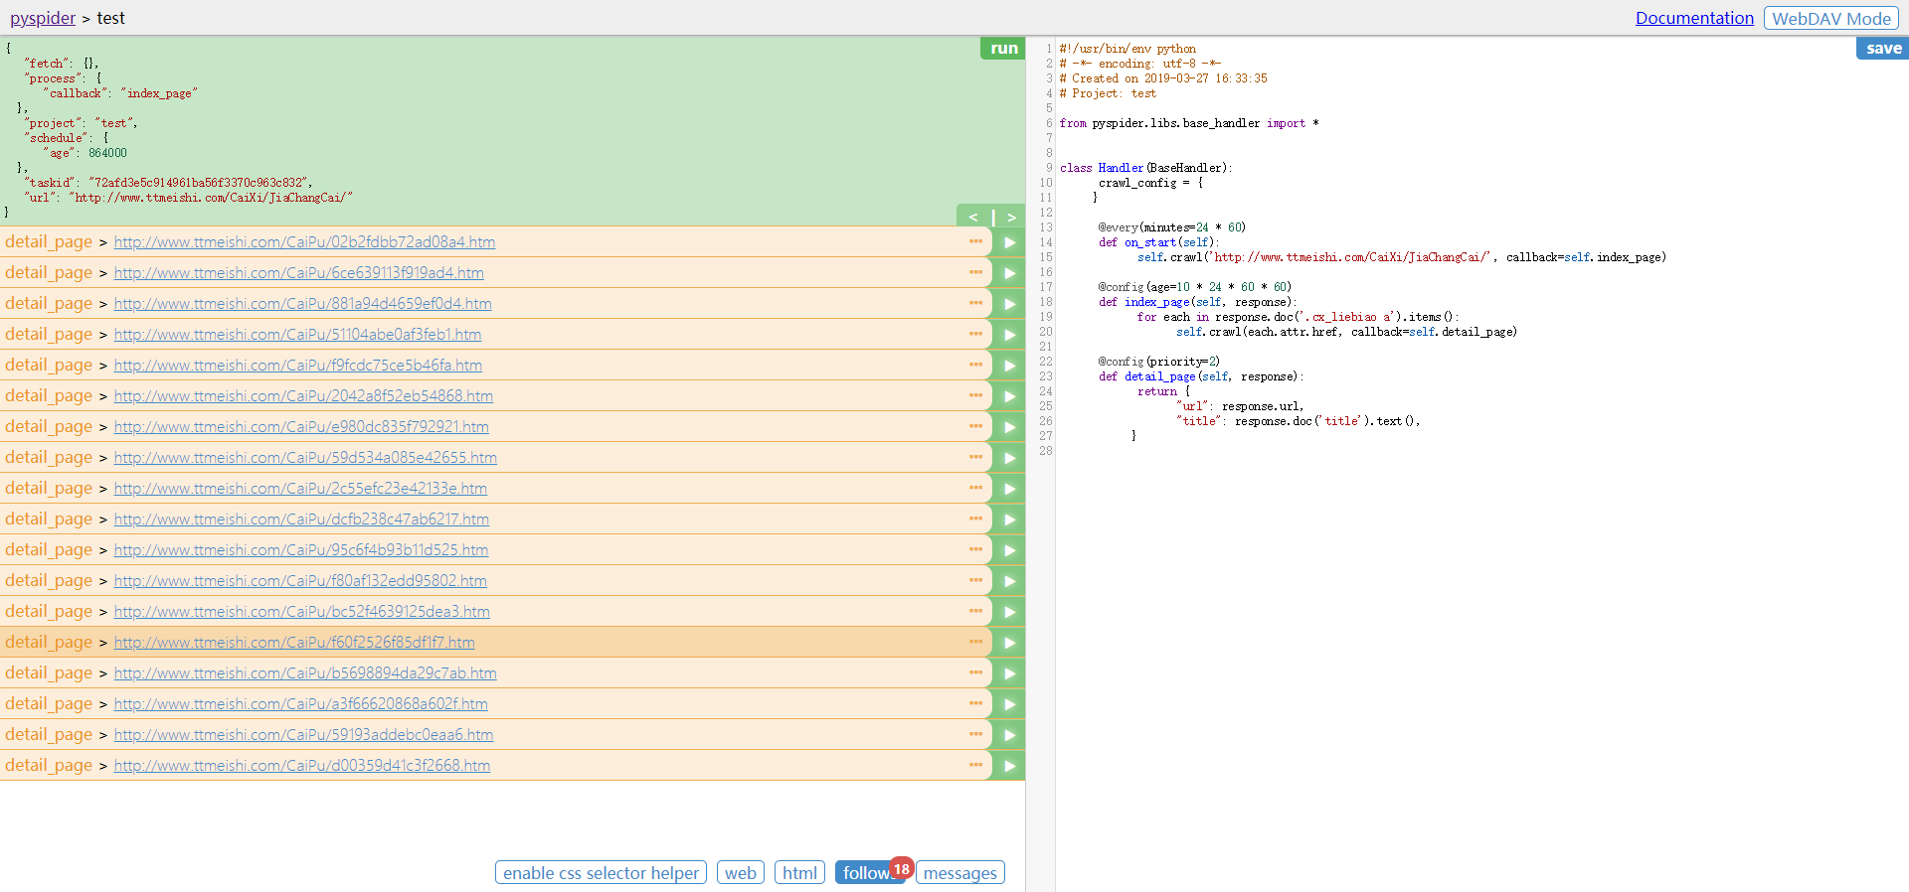
Pyspider

Slide 25
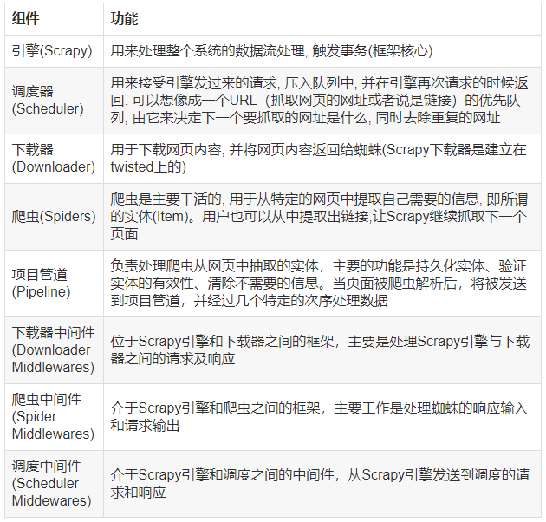
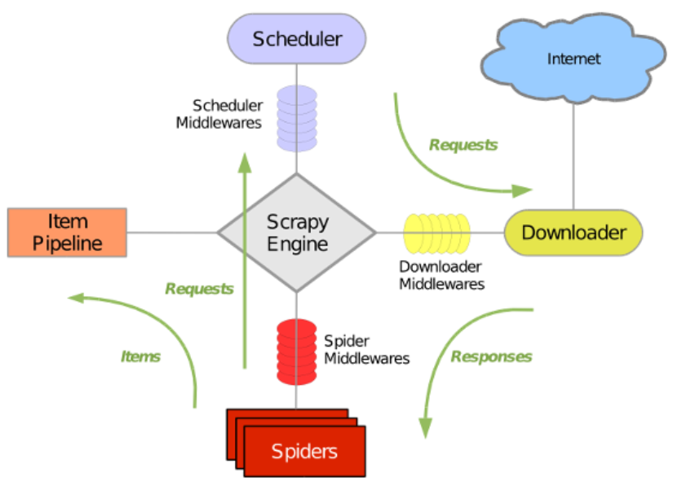
Scrapy
Scrapy是一个为了爬取网站数据，提取结构性数据而编写的应用框架。 可以应用在包括数据挖掘，信息处理或存储历史数据等一系列的程序中。 其最初是为了页面抓取所设计的， 也可以应用在获取API所返回的数据(例如 Web Services ) 或者通用的网络爬虫。

Slide 26
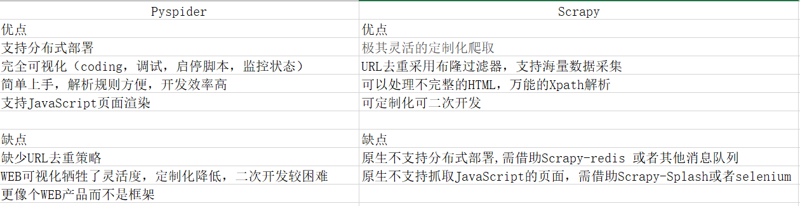
Pyspider vs Scrapy

Slide 27
Scrapy 简述

Slide 28
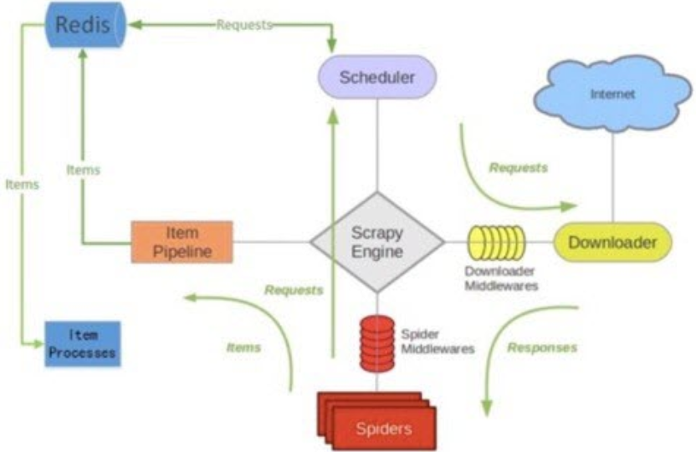

Slide 29
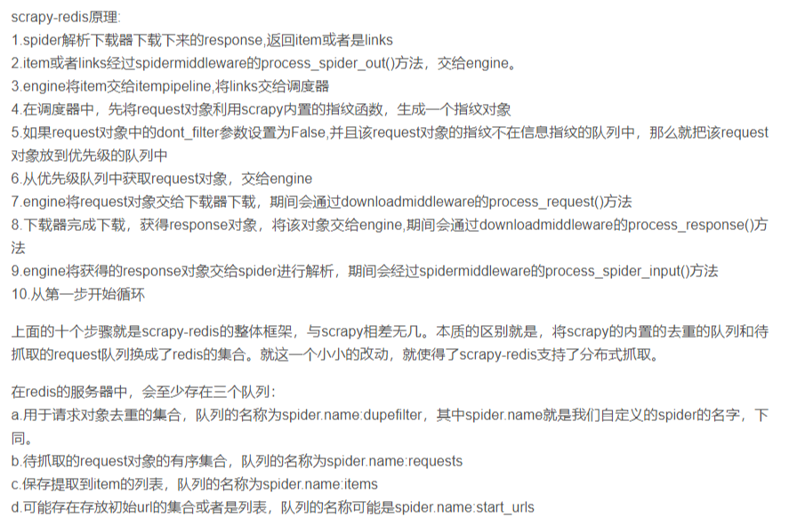
通过scrapy-redis（set集合） 来代替 scrapy内置dont_filter（queue队列）去重，
既 scrapy的内置的去重的queue队列和待抓取的request队列换成了redis的集合，从同一个redis-server存放要爬取的request对象，便能让多个spider去同一个数据库里读取

Slide 30
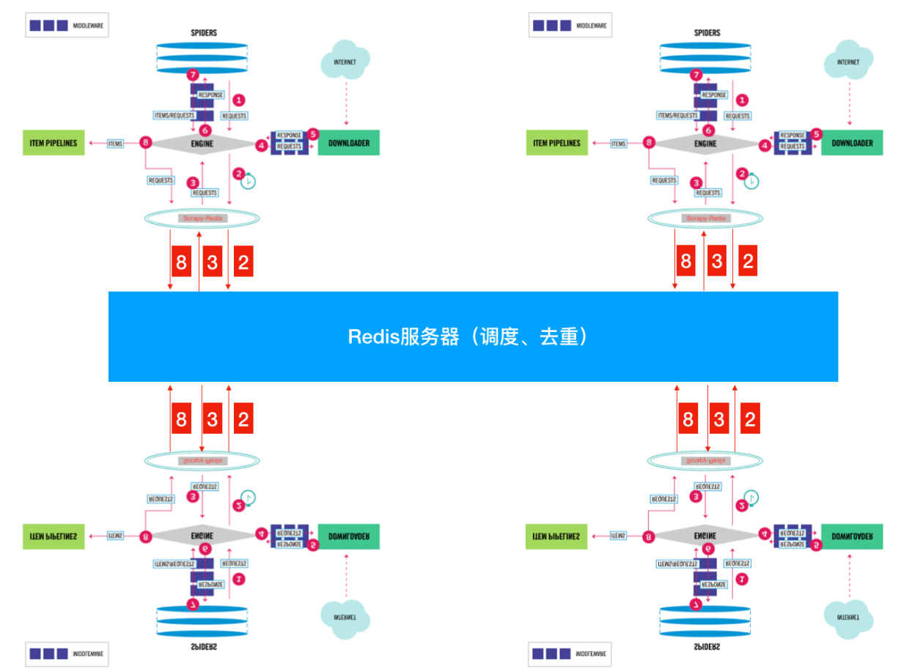

Slide 31
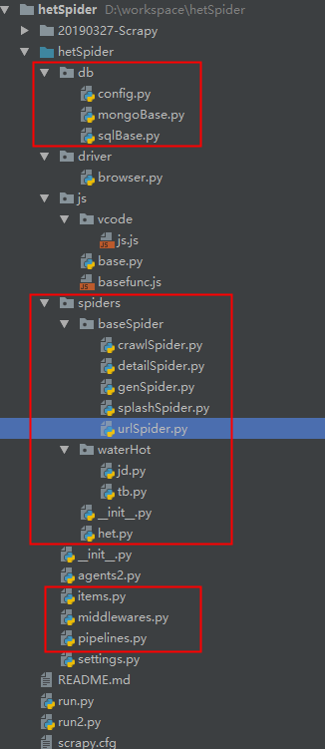

Slide 32
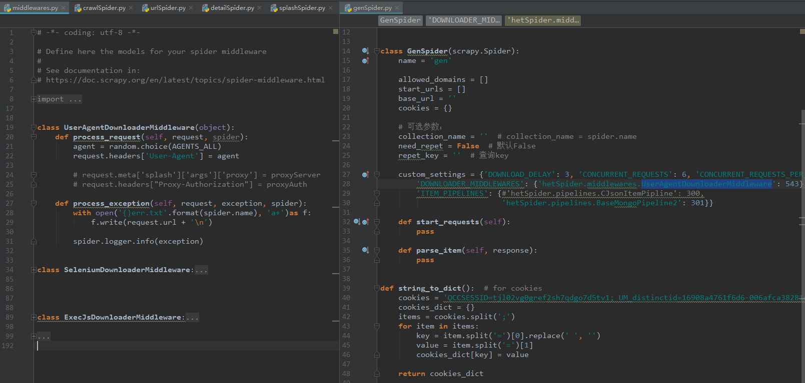

Slide 33
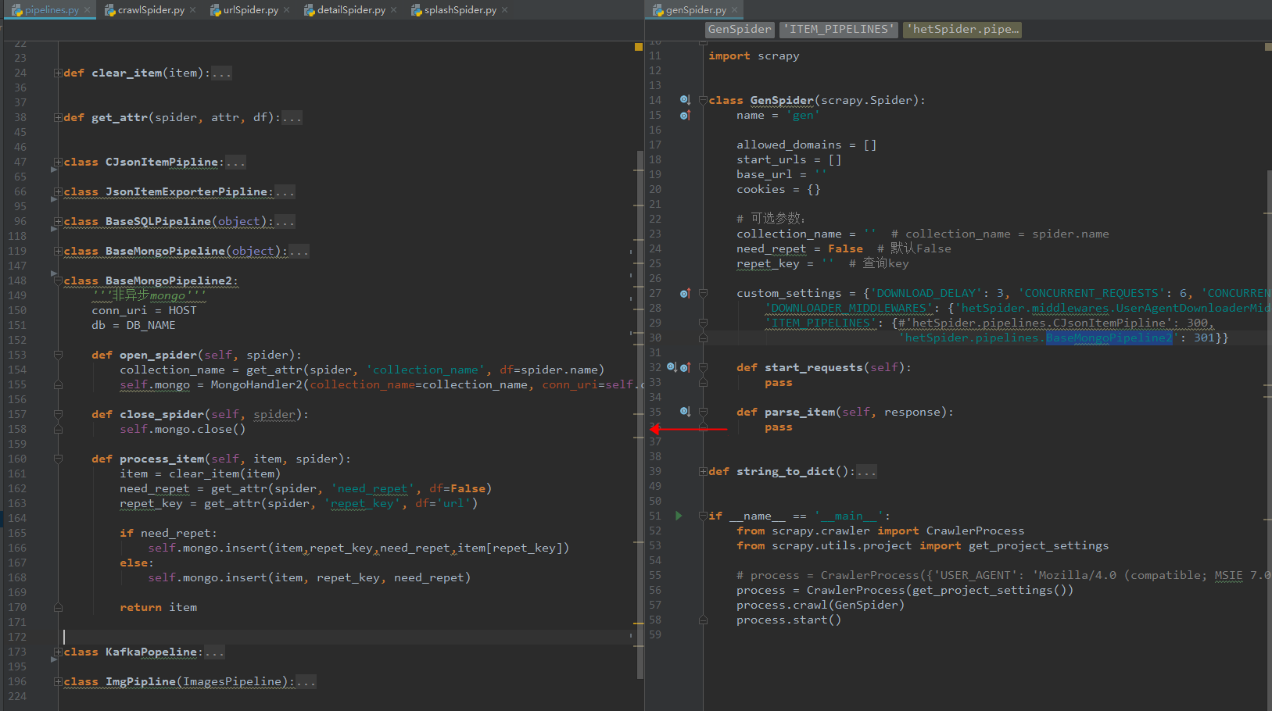

Slide 34
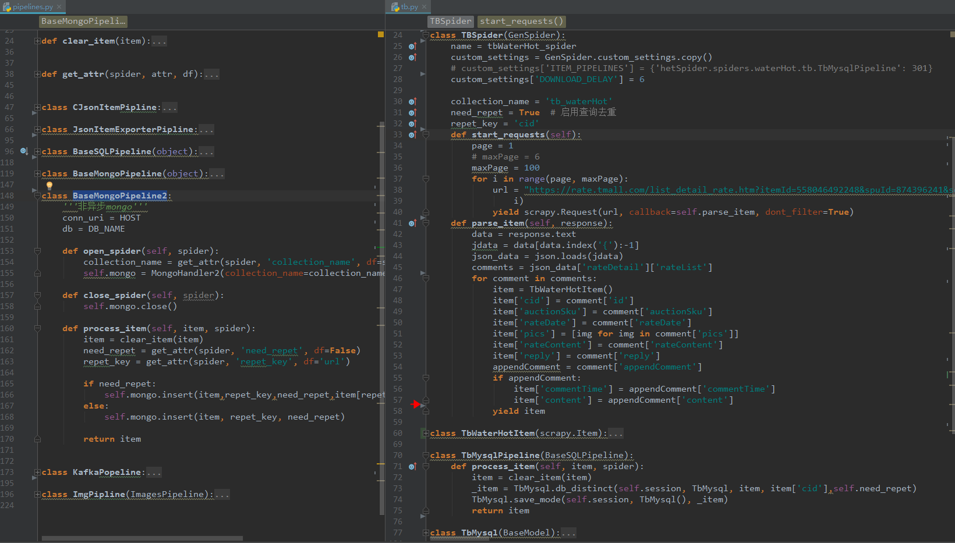
·tb案例

Slide 35
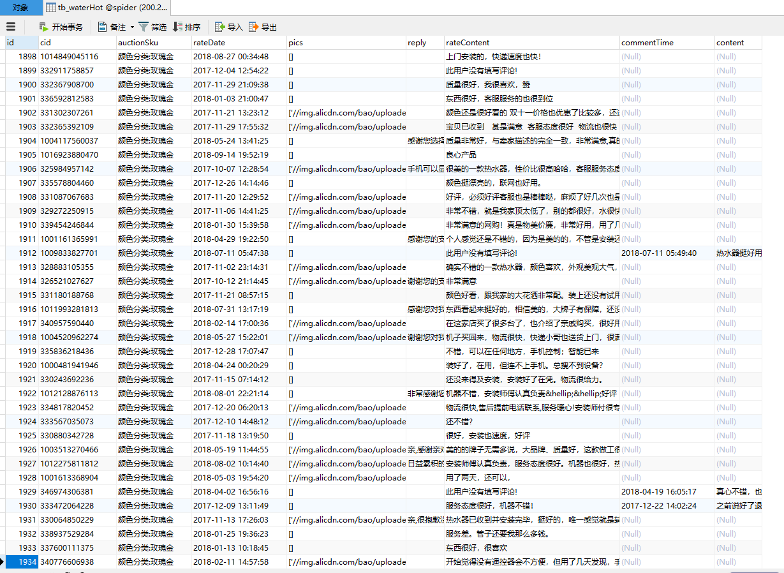
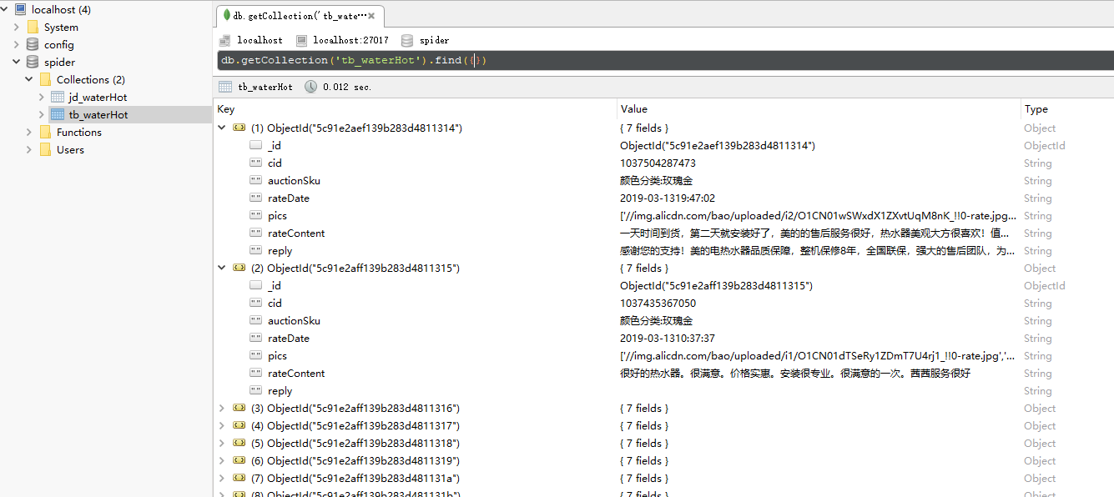

Slide 36
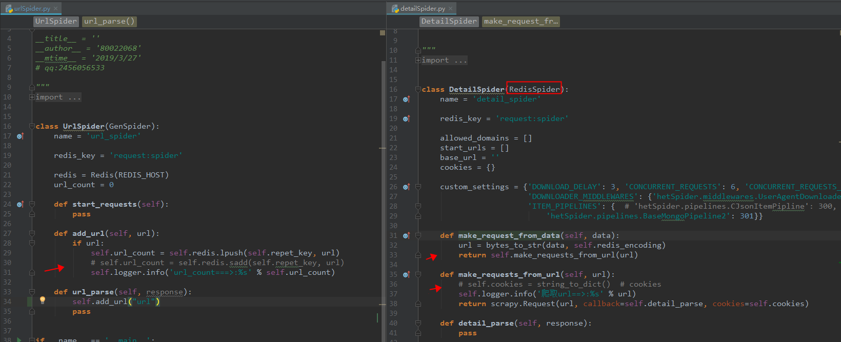
·关于分布式

Slide 37
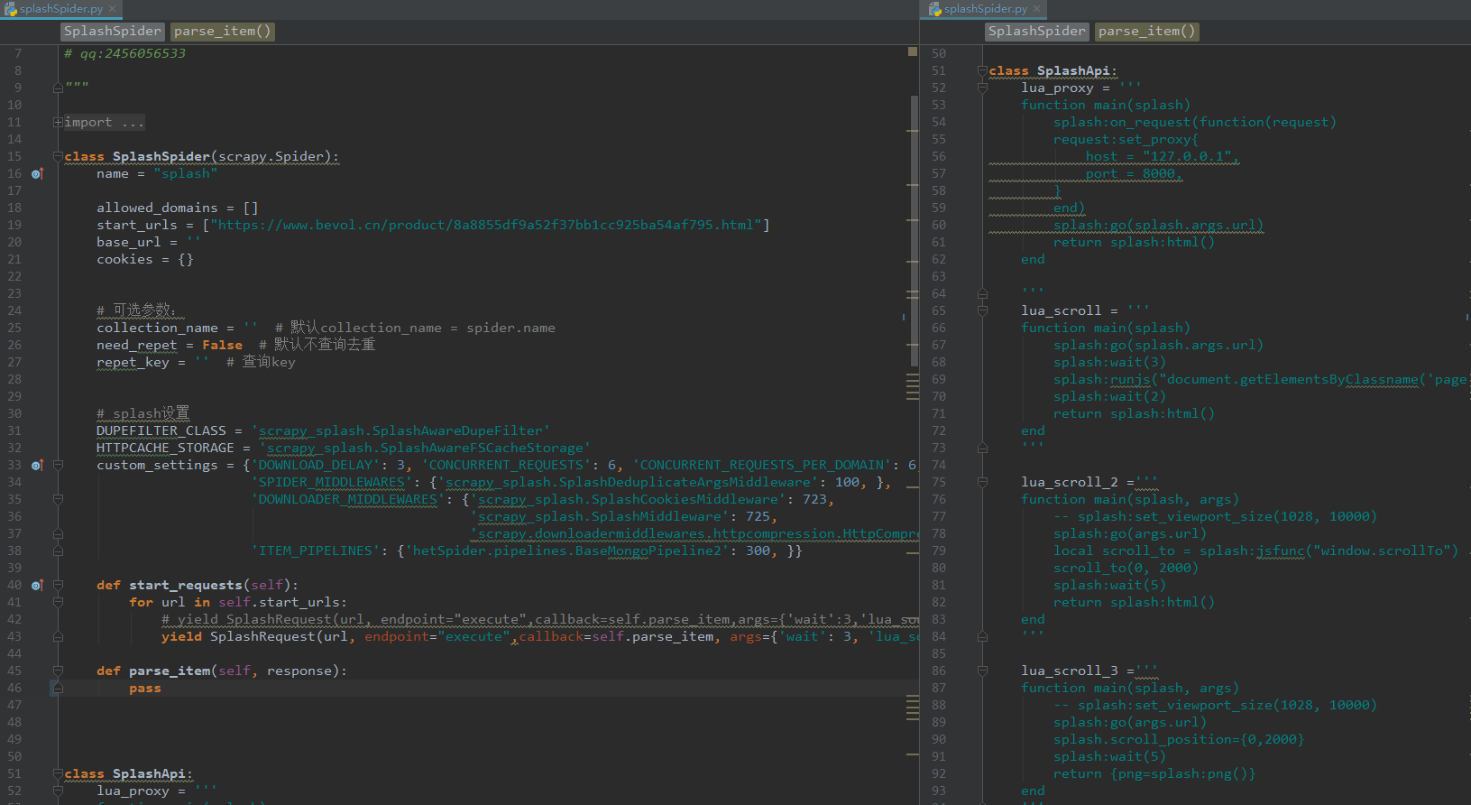
·关于Scrapy-Splash渲染JavaScript

Slide 38
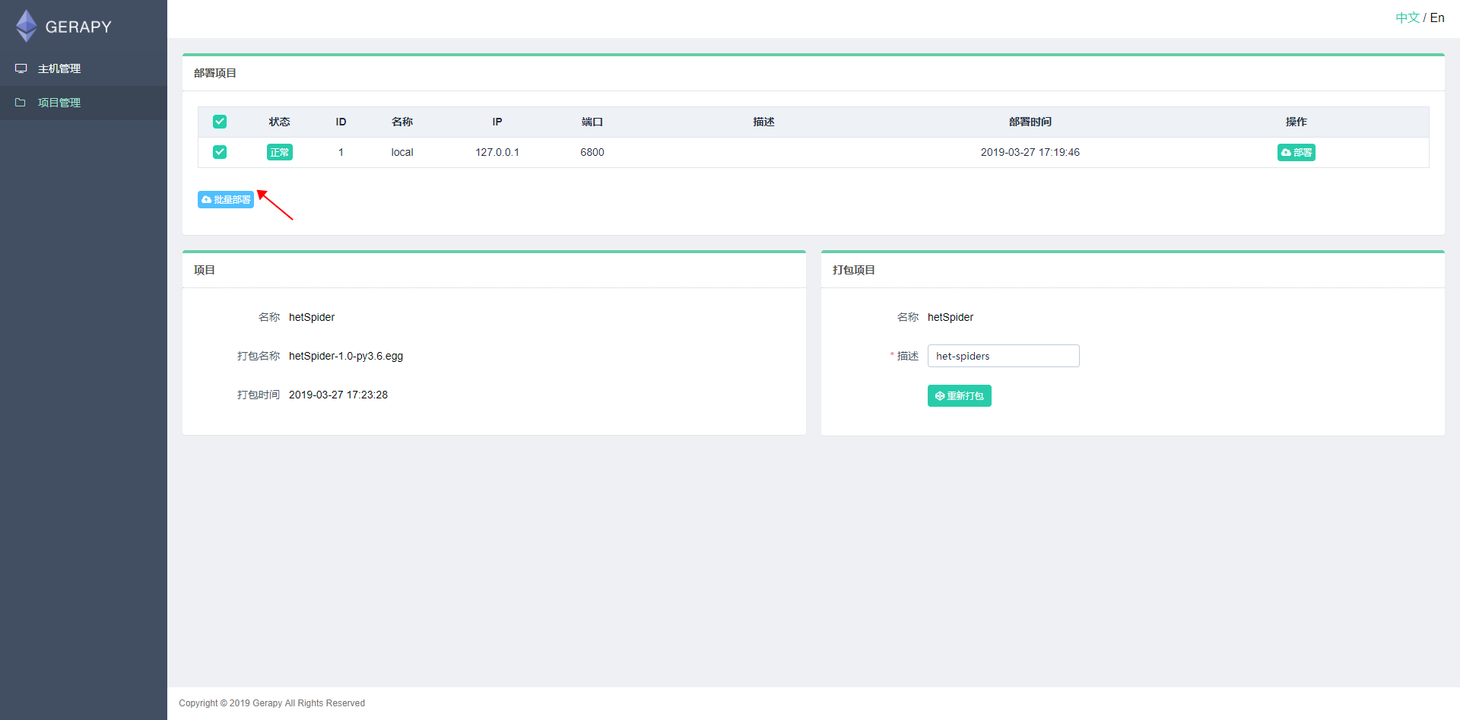
·关于多台机器部署

Slide 39
Thanks

